Slide 1
Физкультура дома
МАДОУ № 47
Презентацию подготовила
инструктор по физической культуре
Воропаева Татьяна Васильевна

Slide 2
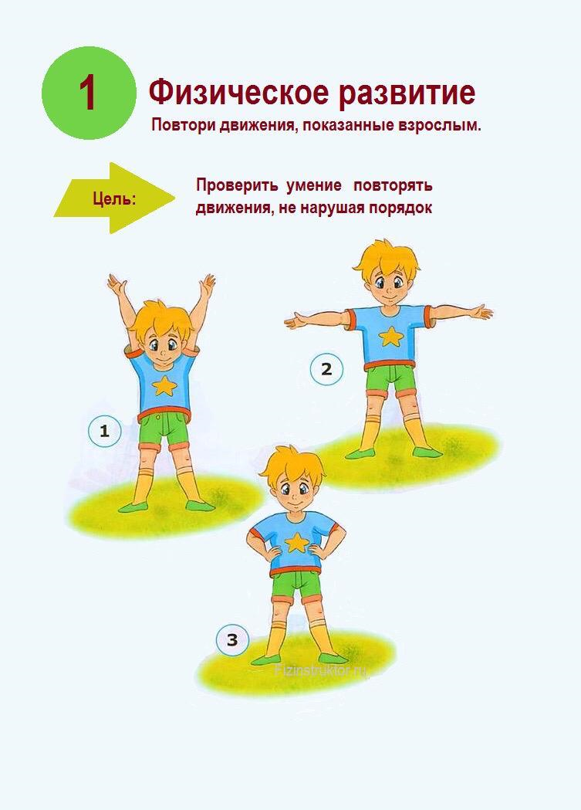
Повторяем

Slide 3
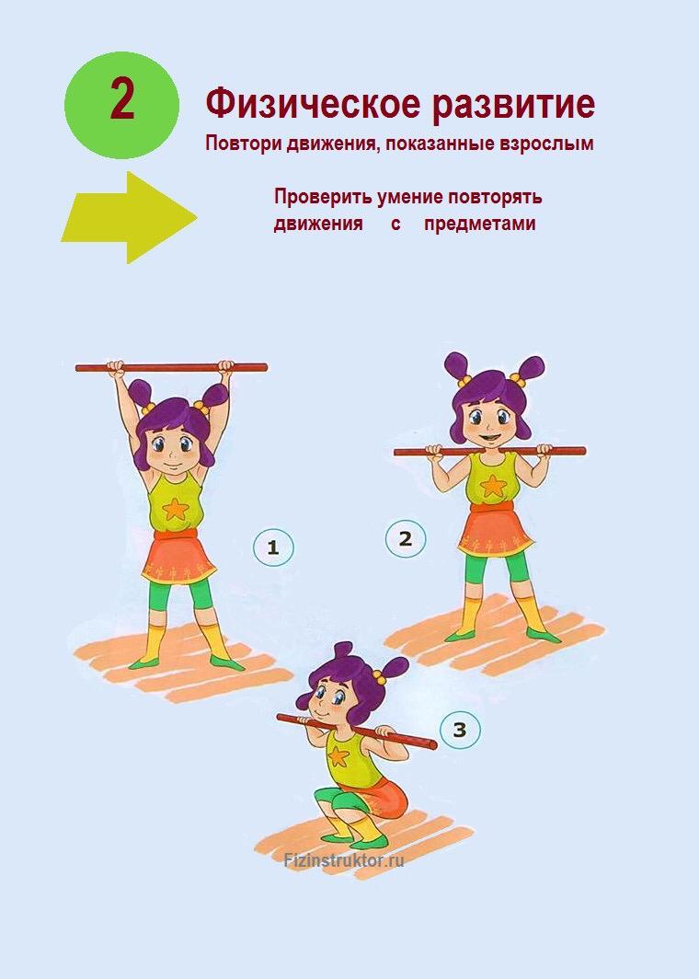
Поднимаем

Slide 4
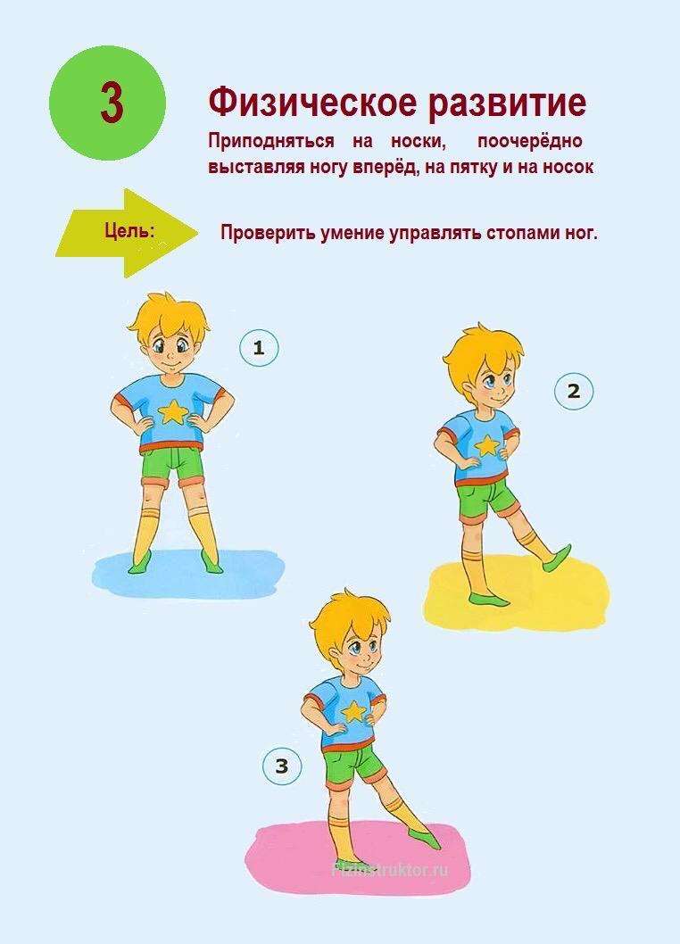
Управляем

Slide 5
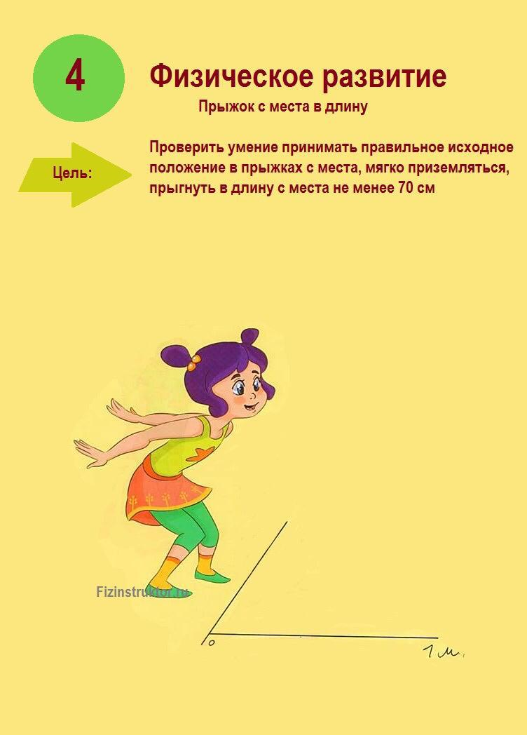
Прыгаем

Slide 6

Крутим

Slide 7
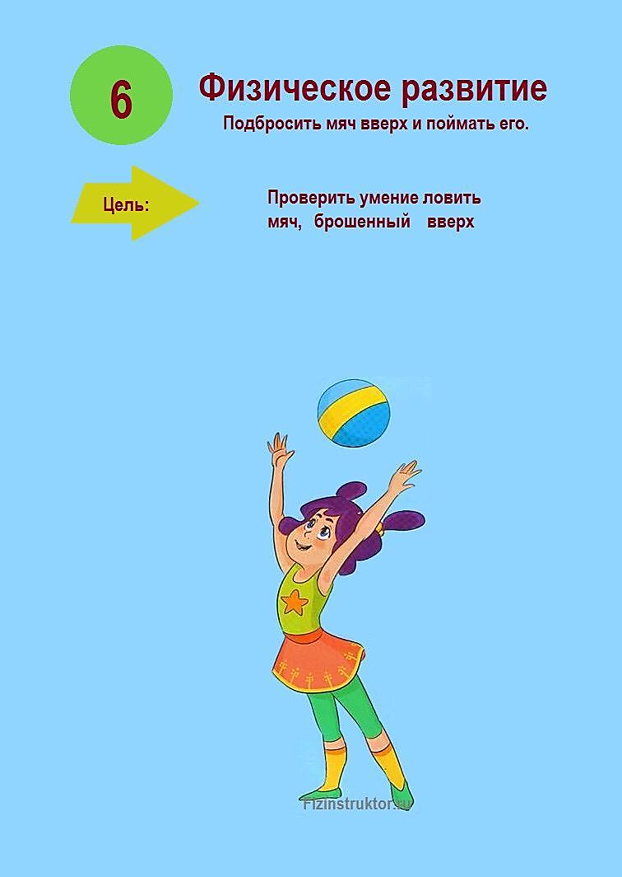
Ловим

Slide 8

Отбиваем

Slide 9
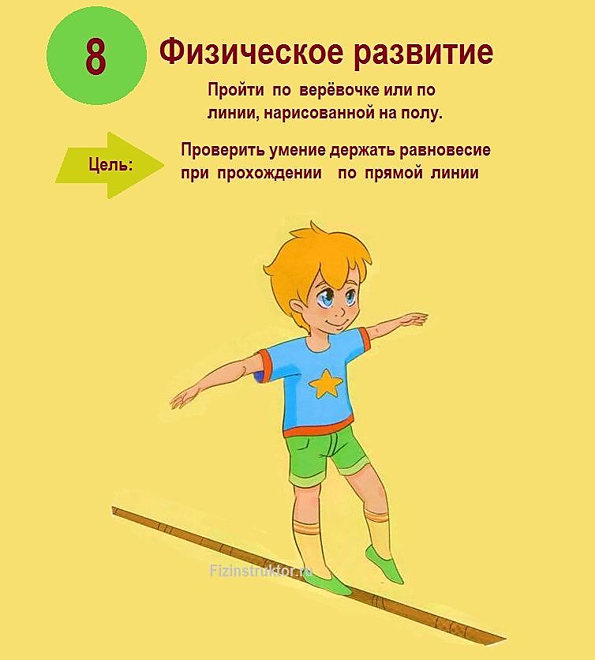
Ходим

Slide 10
Спасибо за внимание!
Будьте здоровы!

